Slide 1

FIGMA PLUGIN · 组内分享
把“导入切图” 变成“同步资源库”
Figma Image Folder Importer
8 页速览 · 含 AI 辅助闭环
FOLDER → COMPONENTS
01

Slide 2
插件把重复导入，升级成可预览的增量同步
原来的手工流程
插件完成的同步
拖入、改名、分组、排版
先扫描差异，再只改变化
→
资源一多，重复劳动明显
新增、更新、删除、移动可预览
替换、删除、移动容易误操作
未变化节点不重写、不移动
组件集与版面需要反复整理
同尺寸替换尽量保留节点 ID
本地 PNG 目录是来源，Figma 页面是可复用资产库。
02

Slide 3
第一次使用，3 步就够
STEP 1
STEP 2
STEP 3
安装开发版插件
准备资源目录
选择资源根目录
Figma 桌面版 Plugins → Development 选择 manifest.json
只处理 PNG 第一级文件夹变成 Section 文件名变成组件名
打开目标 Figma 页面 选择最外层目录 等待扫描结果
res/ → common/ · battle/ · item/
03

Slide 4
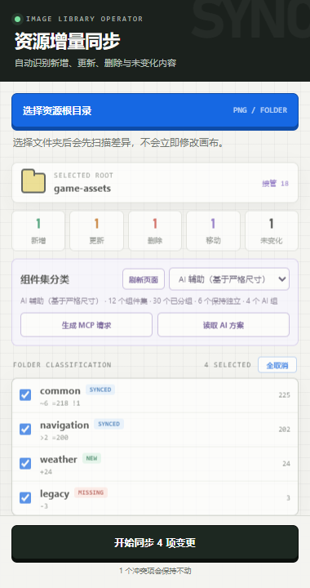
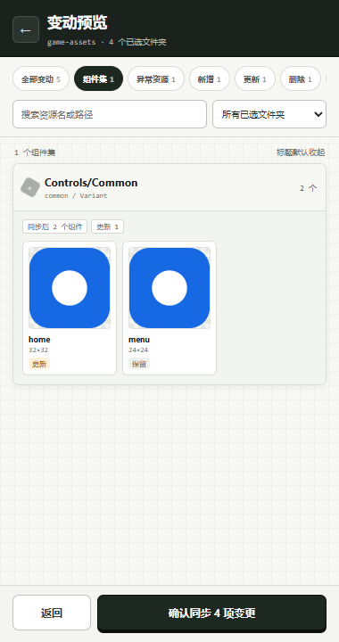
日常同步：看 5 个数字，进预览，再确认
统计卡片看“发生什么”，预览页看“改哪些”
新增：创建 Component
更新：替换图片，尽量保留原节点
删除：本地已不存在，需要确认
移动：路径或归组改变，节点继续保留
未变化：不重写，也不移动
画布在确认同步之前不会被修改。
主界面
变动预览
04

Slide 5
严格尺寸是底座，AI 只处理少量高置信例外
PNG 目录 res/common/
›
Section common
›
Component home
›
Component Set 32×32
严格尺寸（默认）
AI 辅助（可选）
同一一级目录 宽高完全相同 至少 2 个资源才组成组件集
拆分同尺寸但用途不同的资源 合并跨尺寸但语义明确的同系列 证据不足时继续保留严格尺寸结果
AI 不直接移动节点，只返回“分类计划”。
05

Slide 6
AI 辅助工作流：请求、判断、回发、校验、确认
在插件里先切换到“AI 辅助”，再按下面的闭环操作。
1
2
3
4
5
6
生成请求
→
复制提示词
→
AI / MCP 分析
→
回发 JSON
→
读取并校验
→
用户确认同步
选择需要 AI 审核的一级文件夹
插件把请求写进当前 Figma 页面
结合名称、尺寸、路径和已有节点视觉
只写分类方案，不直接操作画布
重新计算差异和组件集预览
确认文件夹与变更数量后执行
关键：AI 的输出是方案；真正创建、合并、改名和排版，仍由插件在用户确认后执行。
06

Slide 7
实现方式：页面共享数据传方案，插件规则守边界
1 · 请求与回发通道
2 · 分类方案合同
3 · 插件强制校验
namespace figma_image_importer key classification-request classification-plan
请求携带 requestId、页面信息、资源清单 严格尺寸组、语义候选 已有组件集与改名策略 回发方案 groups[]：组件集分组 standalone[]：保持独立 confidence、属性名、成员路径
必须属于当前 requestId 只能引用已选文件夹和现有资源 不得重复归组或跨一级目录 confidence ≥ 0.7 线性尺寸比例 ≤ 1.7506 保留已有语义组件集名称
JSON 最多每片 20,000 字符 先写各分片，最后写索引 避免大型资源库超出单项限制
校验通过后也只是刷新预览；点击“开始同步”前，画布仍未修改。
07

Slide 8
推荐落地方式
先用严格尺寸跑通， 再把 AI 留给“难分的那一小部分”。
1 · 小范围试跑
2 · 严格尺寸打底
3 · AI 只审例外
4 · 看预览再同步
先选一两个一级文件夹
先确认默认分组是否可用
只勾选真正需要判断的目录
重点检查删除和组件集结果
边界：仅 PNG · 同一 Section 名称尽量唯一 · 扫描后别切页 · AI/MCP 完全可选
本地验证：54 项自动化测试通过 · 0 失败
下一步：拿一份小资源目录，现场跑一遍。
08

